Slide 1


MÔN: TOÁN 4
Bài 33: Luyện tập chung( Tiết 3- Tr 112)

Slide 2






Slide 3


Slide 4








GIẢI CỨU
RỪNG XANH

Slide 5











Pow

Slide 6
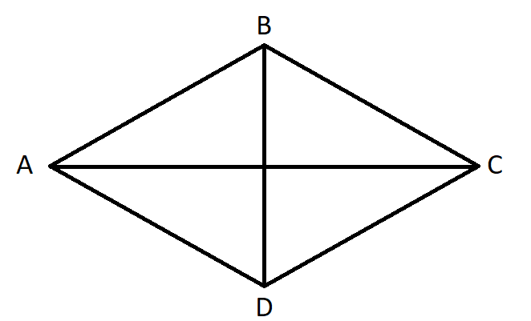


Câu 1: Các đoạn thẳng song song với nhau trong
hình thoi ABCD (hình bên) là:
a. AB và DC
b. BC và AD
c. AB và DC; BC và AD
d. AB và AD; BC và BD

Slide 7

Câu 2:
Đoạn thẳng AC vuông góc với đoạn thẳng nào?
a. AB
b. BD và AD
c. AD
d. BD

Slide 8
Câu 3:
Hai đường thẳng song song có đặc điểm gì?
Vuông góc với nhau
Không bao giờ cắt nhau
C. Cắt nhau
D. Cắt nhau tạo thành góc bẹt

Slide 9
Câu 4: Đặc điểm của hình thoi là:
A. 2 cặp cạnh đối diện song song và 4 cạnh bằng nhau.
B. 2 cặp cạnh song song và 4 cạnh bằng nhau.
C. 2 cặp cạnh đối diện song song và bằng nhau.

Slide 10
Thứ Tư ngày 25 tháng 12 năm 2024
Toán
Bài 32: Luyện tập chung (Tiết 3- Tr 112)

Slide 11


Đồng hồ bên chỉ thời gian là 3 giờ. Lúc này, kim giờ và kim phút của đồng hồ vuông góc với nhau.
Hãy tìm một giờ khác mà kim giờ và kim phút của đồng hồ cũng vuông góc với nhau?
1
Notes:
Thiết kế: Hương Thảo – Zalo 0972.115.126. Các nick khác đều là giả mạo

Slide 12
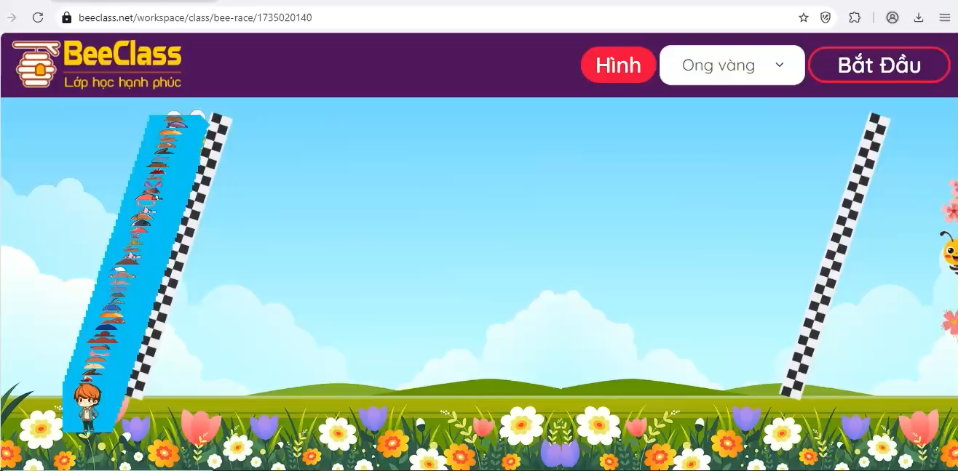

Slide 13
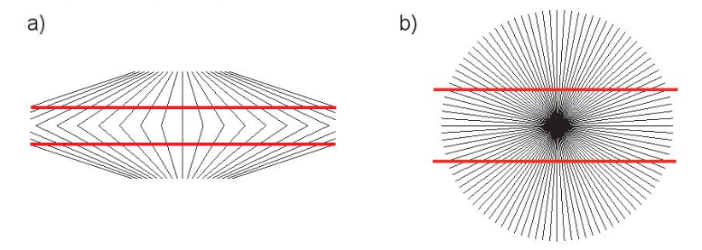
2
Hai đường màu đỏ trong mỗi hình dưới đây
có phải là hai đường thẳng song song hay không?
Hình trong bài là một loại ảo ảnh thị giác (ảo giác Hering). Khi quan sát hình vẽ cảm nhận ban đầu của người xem là hai đường màu đỏ ở trong hình a) giống như hai đường cong nhưng thực chất chúng là hai đường thẳng và hai đường thẳng này song song với nhau.

Slide 14


Slide 15
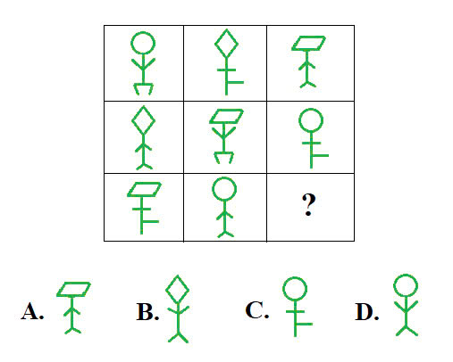
3
Chọn câu trả lời đúng.
Tìm hình thích hợp để đặt vào ô có dấu “?”.

Slide 16
a) Vẽ hình vuông ABCD trên giấy kẻ ô vuông và vẽ đoạn thẳng AC (theo mẫu)
4
A
B
D
C
b) Cắt hình vuông ABCD thành hai phần theo đoạn thẳng AC và ghép hai phần đó thành hình bình hành hoặc hình tam giác.

Slide 17
4
a) Vẽ hình vuông ABCD trên giấy kẻ ô vuông và vẽ đoạn thẳng AC (theo mẫu)
A
B
D
C

Slide 18

4
b) Cắt hình vuông ABCD thành hai phần theo đoạn thẳng AC và ghép hai phần đó thành hình bình hành hoặc hình tam giác.
A
B
C
D

Slide 19
4
b.1 Ghép hai phần của hình vuông vừa cắt thành hình bình hành.
A
B
D
C

Slide 20
4
b.2 Ghép hai phần của hình vuông vừa cắt thành hình tam giác.
A
B
C
D

Slide 21



TẠM BIỆT VÀ HẸN GẶP LẠI
TẠM BIỆT VÀ HẸN GẶP LẠI

